Slide 1

Introdução a Banco de Dados
Prof. MSc. Emmanoel Monteiro S. Junior

Slide 2
Agenda
Dados, Informação e Conhecimento
Banco de Dados VS SGBD
Modelos de Dados
Prof. MSc. Emmanoel Monteiro emmanoeljr@gmail.com

Slide 3
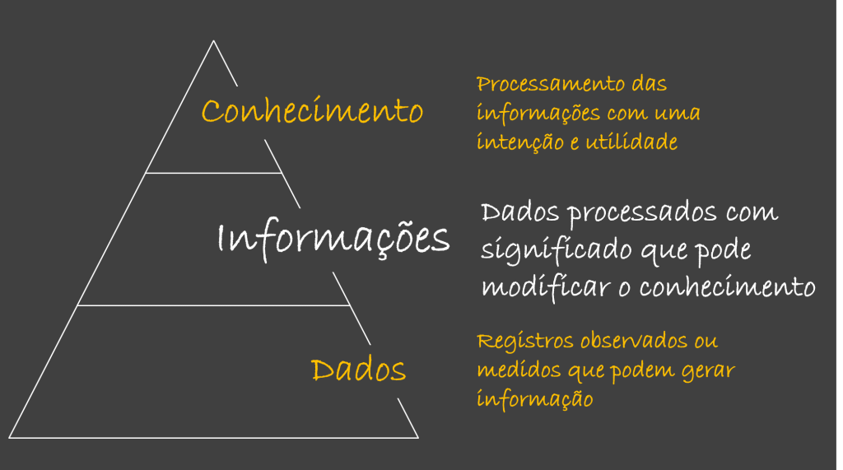
Dados, Informação e Conhecimento
Prof. MSc. Emmanoel Monteiro emmanoeljr@gmail.com

Slide 4

Banco de Dados
Um banco de dados é um conjunto de arquivos relacionados entre si” (Chu, 1983)
Um banco de dados é uma coleção de dados operacionais armazenados, sendo usados pelos sistemas de aplicação de uma determinada organização”(C. J. Date, 1985)
Um banco de dados é uma coleção de dados relacionais” (Elmasri & Navathe, 1989)
Um banco de dados é um conjunto de dados armazenados, cujo conteúdo informativo representa, a cada instante, o estado atual de uma determinada aplicação(Laender, 1990)
Prof. MSc. Emmanoel Monteiro emmanoeljr@gmail.com

Slide 5


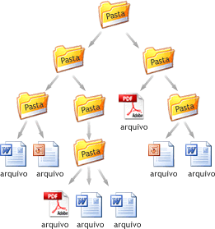
Banco de Dados
Um banco de dados é uma coleção de dados estruturados e organizados, armazenados eletronicamente em um sistema de computador. Ele pode conter qualquer tipo de informação, como palavras, números, imagens, vídeos e arquivos
Prof. MSc. Emmanoel Monteiro emmanoeljr@gmail.com

Slide 6
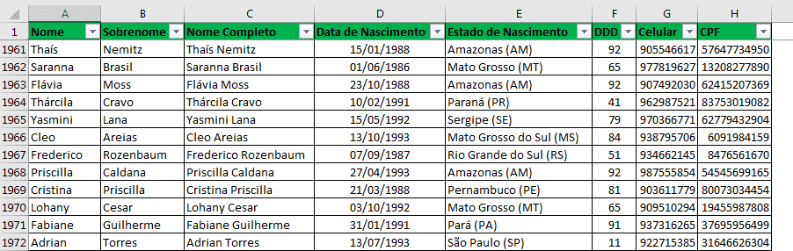
Sistema de Gerência de Banco de Dados (SGBD)
Prof. MSc. Emmanoel Monteiro emmanoeljr@gmail.com

Slide 7
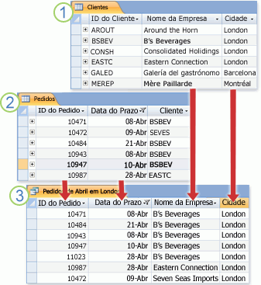
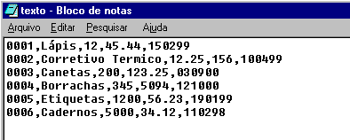
Sistema de Gerência de Banco de Dados (SGBD)
O arquivo organizado em texto.txt com a sequência de dados:
Código do produto
Descrição do produto
Quantidade do produto
Valor do Produto
Data do pedido
Prof. MSc. Emmanoel Monteiro emmanoeljr@gmail.com

Slide 8
Sistema de Gerência de Banco de Dados (SGBD)
O SGBD é utilizado para:
Criar ou gerenciar usuários
Consultar dados
Alterar dados e estruturas de tabelas
Excluir dados
Relacionar tabelas
Importar e exportar dados
SGBD é a sigla para Sistema Gerenciador de Banco de Dados, um conjunto de programas de computador que gerencia bases de dados. O SGBD é um software que auxilia na gestão de dados, permitindo que as empresas realizem diversas atividades com base neles.
Prof. MSc. Emmanoel Monteiro emmanoeljr@gmail.com

Slide 9
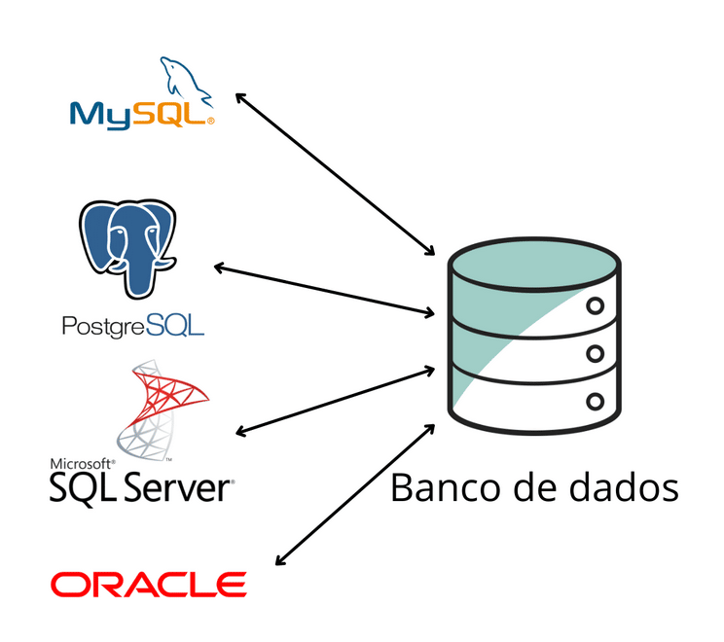
Sistema de Gerência de Banco de Dados (SGBD)
SGBD é a sigla para Sistema Gerenciador de Banco de Dados, um conjunto de programas de computador que gerencia bases de dados. O SGBD é um software que auxilia na gestão de dados, permitindo que as empresas realizem diversas atividades com base neles.
Prof. MSc. Emmanoel Monteiro emmanoeljr@gmail.com

Slide 10
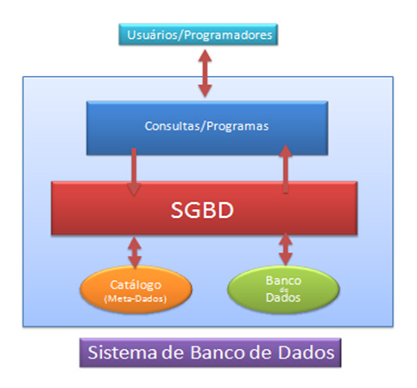
Sistema de Gerência de Banco de Dados (SGBD)
Prof. MSc. Emmanoel Monteiro emmanoeljr@gmail.com

Slide 11
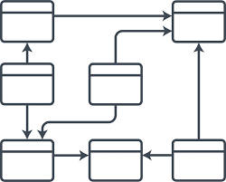
Modelos de Dados e Arquitetura de um SGBD
Prof. MSc. Emmanoel Monteiro emmanoeljr@gmail.com

Slide 12
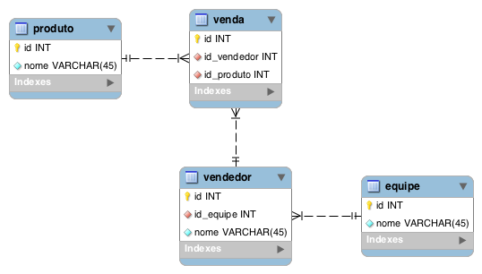
Modelos de Dados e Arquitetura de um SGBD
Conjunto de conceitos que podem ser usados para descrever o BD. Divide-se em:
Modelos Conceituais
Modelos de Implementação
Modelos Físicos
Como o próprio nome diz, a modelagem de banco de dados irá criar modelos, que são representações de como a base foi projetada. Os modelos irão descrever a relação entre os objetos do banco de dados, de uma maneira clara e elucidativa.
Prof. MSc. Emmanoel Monteiro emmanoeljr@gmail.com

Slide 13
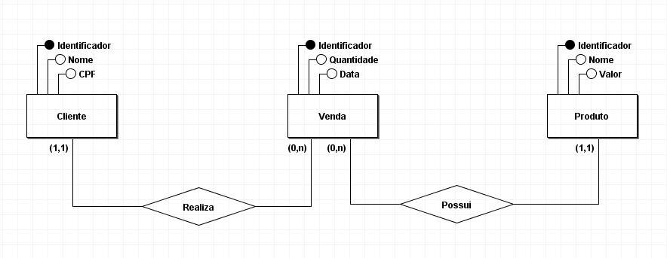
Modelos Conceituais
A modelagem conceitual fornece uma visão mais geral, focada no negócio. Neste tipo de modelagem, os detalhes técnicos são abstraídos. Porém, é possível representar as entidades e os atributos, que darão origem futuramente às tabelas e aos campos do banco de dados, respectivamente.
Um dos modelos conceituais mais conhecidos é o Diagrama de Entidade-Relacionamento (DER)
Prof. MSc. Emmanoel Monteiro emmanoeljr@gmail.com

Slide 14
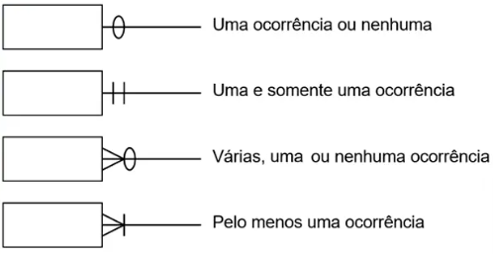
Modelos Conceituais
Outro modelo de representação de cardinalidade entre entidades:
Entidades: Cliente, Vendas, Produto
Atributos: Identificador, Nome, CPF, etc. Relacionamento: Realiza, Possui Cardinalidade: (1,1), (0,n)
Prof. MSc. Emmanoel Monteiro emmanoeljr@gmail.com

Slide 15
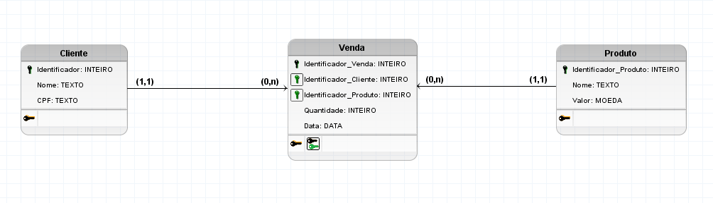
Modelagem de Dados Lógica
A modelagem lógica é uma espécie de evolução da modelagem conceitual. Ela possui alguns detalhes técnicos, que fazem com que você se lembre de um banco de dados. Ao invés de entidades e atributos, vamos trabalhar agora com tabelas e campos.
Agora temos os tipos dos campo (por exemplo, INTEIRO, DATA etc.) e representação das chaves estrangeiras, determinando como ele será armazenado no banco de dados.
Prof. MSc. Emmanoel Monteiro emmanoeljr@gmail.com

Slide 16
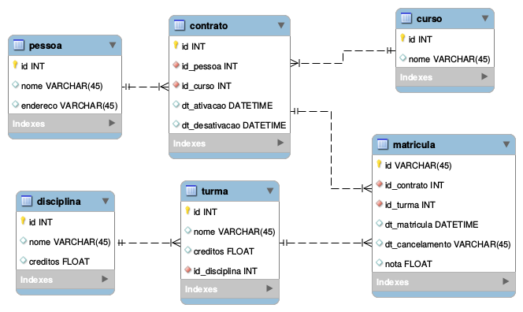
Modelagem de Dados Lógica
Chaves Primárias e Chaves Estrangeiras
Chave primária (primary key – PK) é um campo (ou conjunto de campos) que faz a identificação de um registro em uma tabela.
Chave estrangeira (foreign key – FK) é um campo vindo de outra tabela, que faz o papel de chave primária por lá.
Prof. MSc. Emmanoel Monteiro emmanoeljr@gmail.com

Slide 17
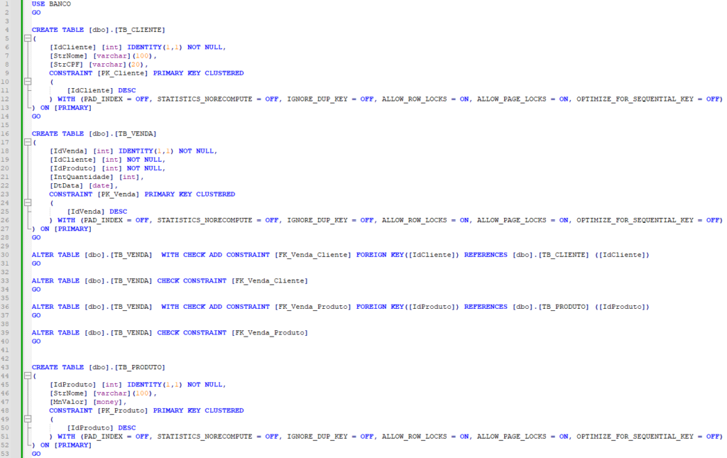
Modelagem de Dados Física
A modelagem física é uma espécie de evolução da modelagem lógica. Ela contém vários detalhes técnicos, que permitem identificar com qual Sistema Gerenciador de Banco de Dados (SGBD) estamos trabalhando (por exemplo, Oracle, SQL Server, MySQL etc.).
Embora existam diversas abordagens, normalmente a saída da modelagem física não é um diagrama esquematizado, como vimos nas situações anteriores. A saída mais comum é um script implementado para um determinado SGBD, que deverá ser executado diretamente na base.
Prof. MSc. Emmanoel Monteiro emmanoeljr@gmail.com

Slide 18
Modelagem de Dados Física
Prof. MSc. Emmanoel Monteiro emmanoeljr@gmail.com

Slide 19


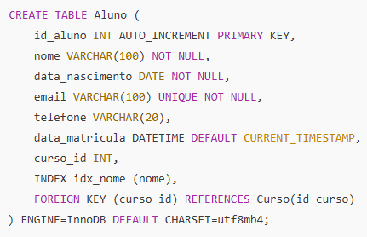
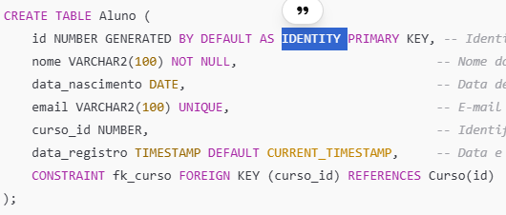
Modelagem de Dados Física
Prof. MSc. Emmanoel Monteiro emmanoeljr@gmail.com

Slide 20

Biblioteca Virtual Vamos a Prática
Vamos modelar um banco de dados para uma biblioteca virtual que armazena informações sobre livros, autores e empréstimos realizados para leitores.
A biblioteca precisa armazenar:
Informações sobre os livros, como título, ano de publicação e gênero.
Dados dos autores dos livros.
Informações sobre os leitores que pegam livros emprestados.
Registro dos empréstimos, incluindo data de empréstimo e data de devolução.
Prof. MSc. Emmanoel Monteiro emmanoeljr@gmail.com

Slide 21

Biblioteca Virtual Modelo Conceitual
https://app.diagrams.net/
O modelo conceitual utiliza entidades e relacionamentos básicos.
AS PRINCIPAIS ENTIDADES SERÃO:
Livro: Representa um livro na biblioteca.
Atributos: id, titulo, ano_publicacao, genero
Autor: Representa o autor de um ou mais livros.
Atributos: id, nome, nacionalidade
Leitor: Representa uma pessoa que pode emprestar livros.
Atributos: id, nome, email
Emprestimo: Representa um registro de empréstimo de um livro a um leitor.
Atributos: id, data_emprestimo, data_devolucao
RELACIONAMENTOS:
Livro-Escreve-Autor: Um livro pode ter um ou mais autores, e um autor pode ter escrito um ou mais livros (Relacionamento muitos para muitos).
Leitor-Faz-Emprestimo: Um leitor pode fazer vários empréstimos, e cada empréstimo pertence a um leitor (Relacionamento um para muitos).
Livro-EstaEm-Emprestimo: Um livro pode estar em vários empréstimos diferentes (um para muitos).
Prof. MSc. Emmanoel Monteiro emmanoeljr@gmail.com

Slide 22
Biblioteca Virtual Modelo Lógico
https://app.diagrams.net/
Tabela: Livro
Tabela: Emprestimo
Tabela: Livro_Autor
Coluna | Tipo de Dados
id | INTEIRO
titulo | TEXTO
ano_publicacao | INTEIRO
genero | TEXTO
Coluna | Tipo de Dados
id | INTEIRO
livro_id | INTEIRO
leitor_id | INTEIRO
data_emprestimo | DATA
data_devolucao | DATA
Coluna | Tipo de Dados
livro_id | INTEIRO
autor_id | TEXTO
Tabela: Autor
Tabela: Leitor
Coluna | Tipo de Dados
id | INTEIRO
nome | TEXTO
nacionalidade | TEXTO
Coluna | Tipo de Dados
id | INTEIRO
nome | TEXTO
email | TEXTO
Prof. MSc. Emmanoel Monteiro emmanoeljr@gmail.com

Slide 23

Biblioteca Virtual Modelo Físico
https://dev.mysql.com/downloads/installer/
Agora, com o modelo lógico definido, implementamos o modelo físico com o código SQL para MySQL
CREATE TABLE Livro (
id INT AUTO_INCREMENT PRIMARY KEY,
titulo VARCHAR(255) NOT NULL,
ano_publicacao INT,
genero VARCHAR(100)
);
CREATE TABLE Autor (
id INT AUTO_INCREMENT PRIMARY KEY,
nome VARCHAR(255) NOT NULL,
nacionalidade VARCHAR(100)
);
CREATE TABLE Leitor (
id INT AUTO_INCREMENT PRIMARY KEY,
nome VARCHAR(255) NOT NULL,
email VARCHAR(255) UNIQUE NOT NULL
);
CREATE TABLE Emprestimo (
id INT AUTO_INCREMENT PRIMARY KEY,
livro_id INT NOT NULL,
leitor_id INT NOT NULL,
data_emprestimo DATE,
data_devolucao DATE,
FOREIGN KEY (livro_id) REFERENCES Livro(id),
FOREIGN KEY (leitor_id) REFERENCES Leitor(id)
);
CREATE TABLE Livro_Autor (
livro_id INT NOT NULL,
autor_id INT NOT NULL,
PRIMARY KEY (livro_id, autor_id),
FOREIGN KEY (livro_id) REFERENCES Livro(id),
FOREIGN KEY (autor_id) REFERENCES Autor(id)
);
Msc. Emmanoel Monteiro emmanoeljr@gmail.com

Slide 24
Obrigado
Prof. MSc. Emmanoel Monteiro
emmanoeljr@gmail.com
@emmanoelmonteiro

